Slide 1

স্বাগতম

Slide 2
কাজী আবুল বাশার
সহকারী শিক্ষক
আলহাজ্জ আমিন উদ্দিন হাই স্কুল
মাদারীপুর
আই ডি নং-১৯

Slide 3
শ্রেণী; ৯ম
বিষয়ঃ বাংলাদেশের ইতিহাস ও বিশ্ব সভ্যতা
অধ্যায়; দ্বাদশ
সময়; ৫০ মিনিট
তাং২২/০১/২০১৪ইং

Slide 4
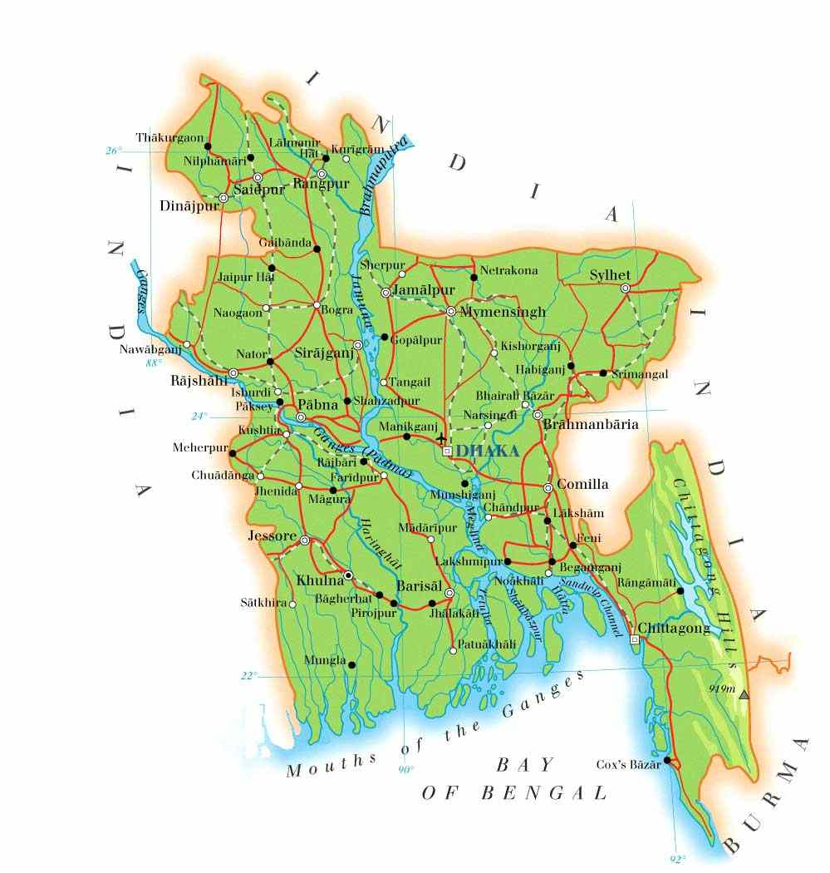
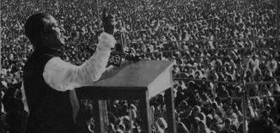
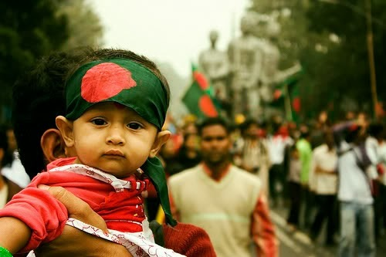
?

Slide 5
স্বাধীন বাংলাদেশের অভ্যুদয়

Slide 6
শিখন ফল
১। ভারতের সাথে বন্ধুত্ব সৃষ্টিতে আগ্রহী হবে।
২। বিশ্ব ইতিহাসে বাংলাদেশের মুক্তিযুদ্ধ খুবই তাৎপর্য পুর্ণ ঘটনা বর্ণনা করতে পারবে।
৩। দেশ প্রেম ও দেশের প্রতি অনুগত হবে।

Slide 7
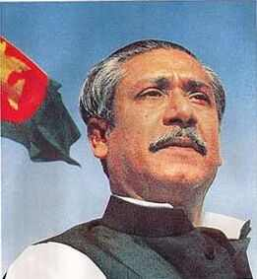

Slide 8
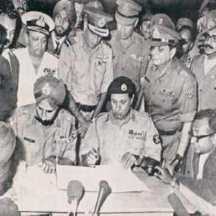

Slide 9


Slide 10
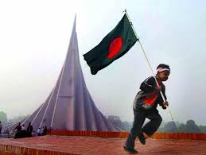

Slide 11
শ্রেনী মূল্যায়ন
১।মুক্তি যুদ্ধের সময় কোন দেশ আমাদের সাথে যুদ্ধেঅংশ নেয় ?
২।১৯৭১ সালের ১৬ই ডিসেমবর কোথায় পাকিস্তানিবাহিনী আনুষঠানিক ভাবে আত্মসমর্পন করে?
৩।পাকিস্থানী বাহিনী কাদের কাছে আত্মসমর্পন করে?

Slide 12
বাড়ির কাজঃ
মুক্তিযুদ্ধ কিভাবে শক্তিশালী জাতীয়তাবাদী চেতনার বহিঃপ্রকাশ ঘটায় লিখে আনবে।

Slide 13
ধন্যবাদ

